Slide 1
使用公司：VCK振凯
（品质判定单--生产加工不良NG品待判操作说明）
制作：郑献青

Slide 2
一、适用范围
适用于生产部生产加工不良NG品品质判定。
二、职责
计划课负责对生产加工过程不良NG品生产报工、填写不良品待判数，品质部完成
不良判定，是否直接报废进入废品仓或者可返修处理操作判定；

Slide 3
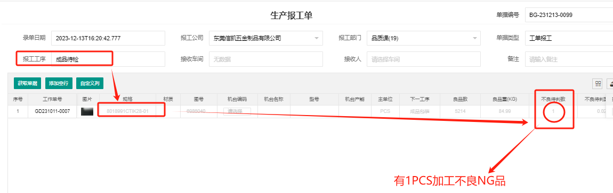
第一步： 车间生产加工不良品报工（过站）
（路径：PDA生产报工---不良品数填写）
车间制程中产生的NG品，由生管课进行生产报工，填写生产加工过程中产生的不良品待判数。

Slide 4
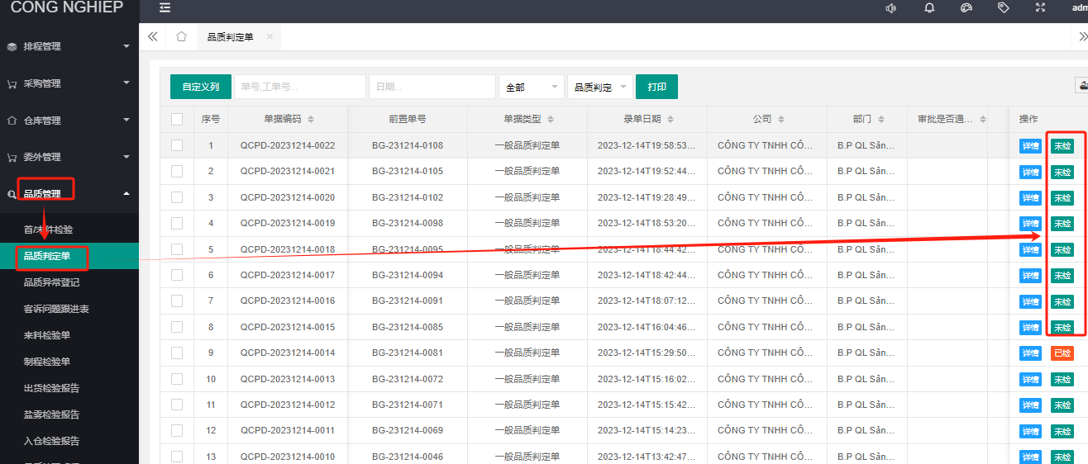
第二步： 品质判定单 （不良待判）
（路径：品质管理---品质判定单）
点击“未检”，进待判单据页面。

Slide 5
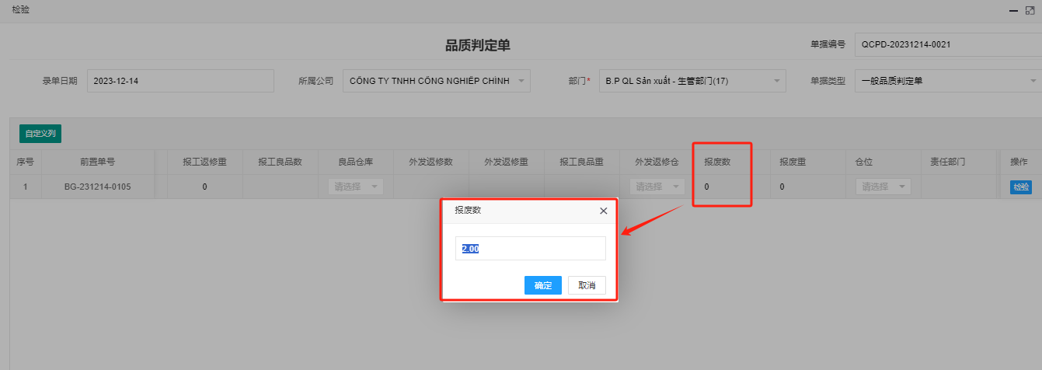
第二步： 品质判定单 （不良待判）
（路径：品质管理---品质判定单）
点击“未检”，进待判单据页面，车间已确定为加工不良NG品，品质直接判定为废品，点击报废数，
默认弹出待判数，确定。

Slide 6
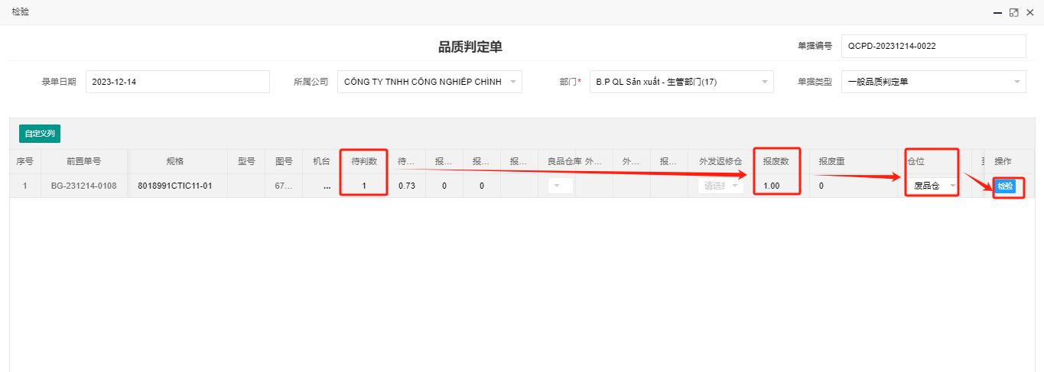
第二步： 品质判定单 （不良待判）
（路径：品质管理---品质判定单）
已判定为废品，并填写报废数，直接选择“仓位”项下“废品仓”，再点击“检验”，完成品质判定操作，
NG品数量进入废品仓。

Slide 7
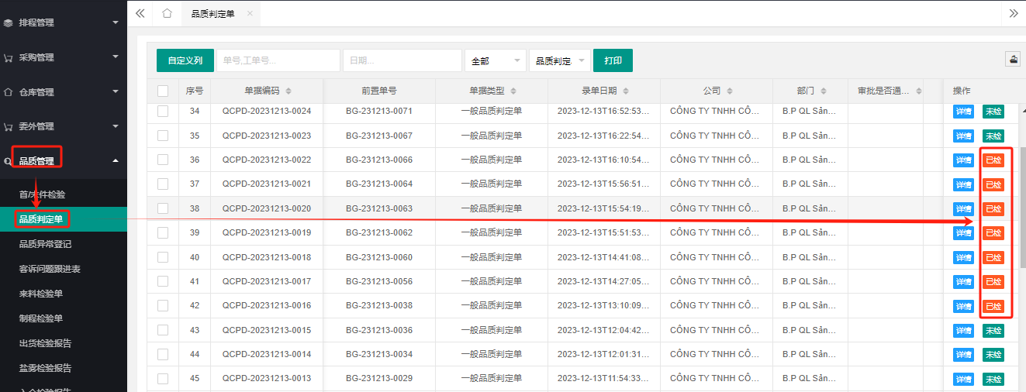
第三步： 重新判定 （反检）
（路径：品质管理---品质判定单）--注：发现已判定为废品，但是后面仓位选择错误或其他等原因要重新判定。
找到需重新判定的单据，点击”已检“ ，进入单据页面。

Slide 8
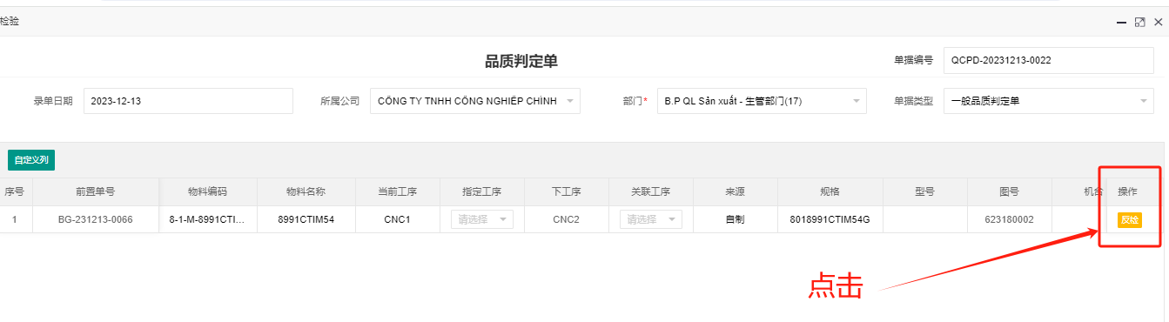
第三步： 重新判定 （反检）
（路径：品质管理---品质判定单）--注：发现已判定为废品，但是后面仓位选择错误或其他等原因要重新判定。
在单据页面，点击“反检”后，重新进入待判状态，系统页面自动刷新后，再重新做正确的品质判定。

Slide 9
重要事情提示
仓位选择：
1.ERP系统有多个仓库，要选择对的仓库，否则实物和仓库存放区域会不相符，入库到错误的仓库； 2. 报废品一定要选择“废品仓”；

Slide 10
谢谢阅读

